Slide 1
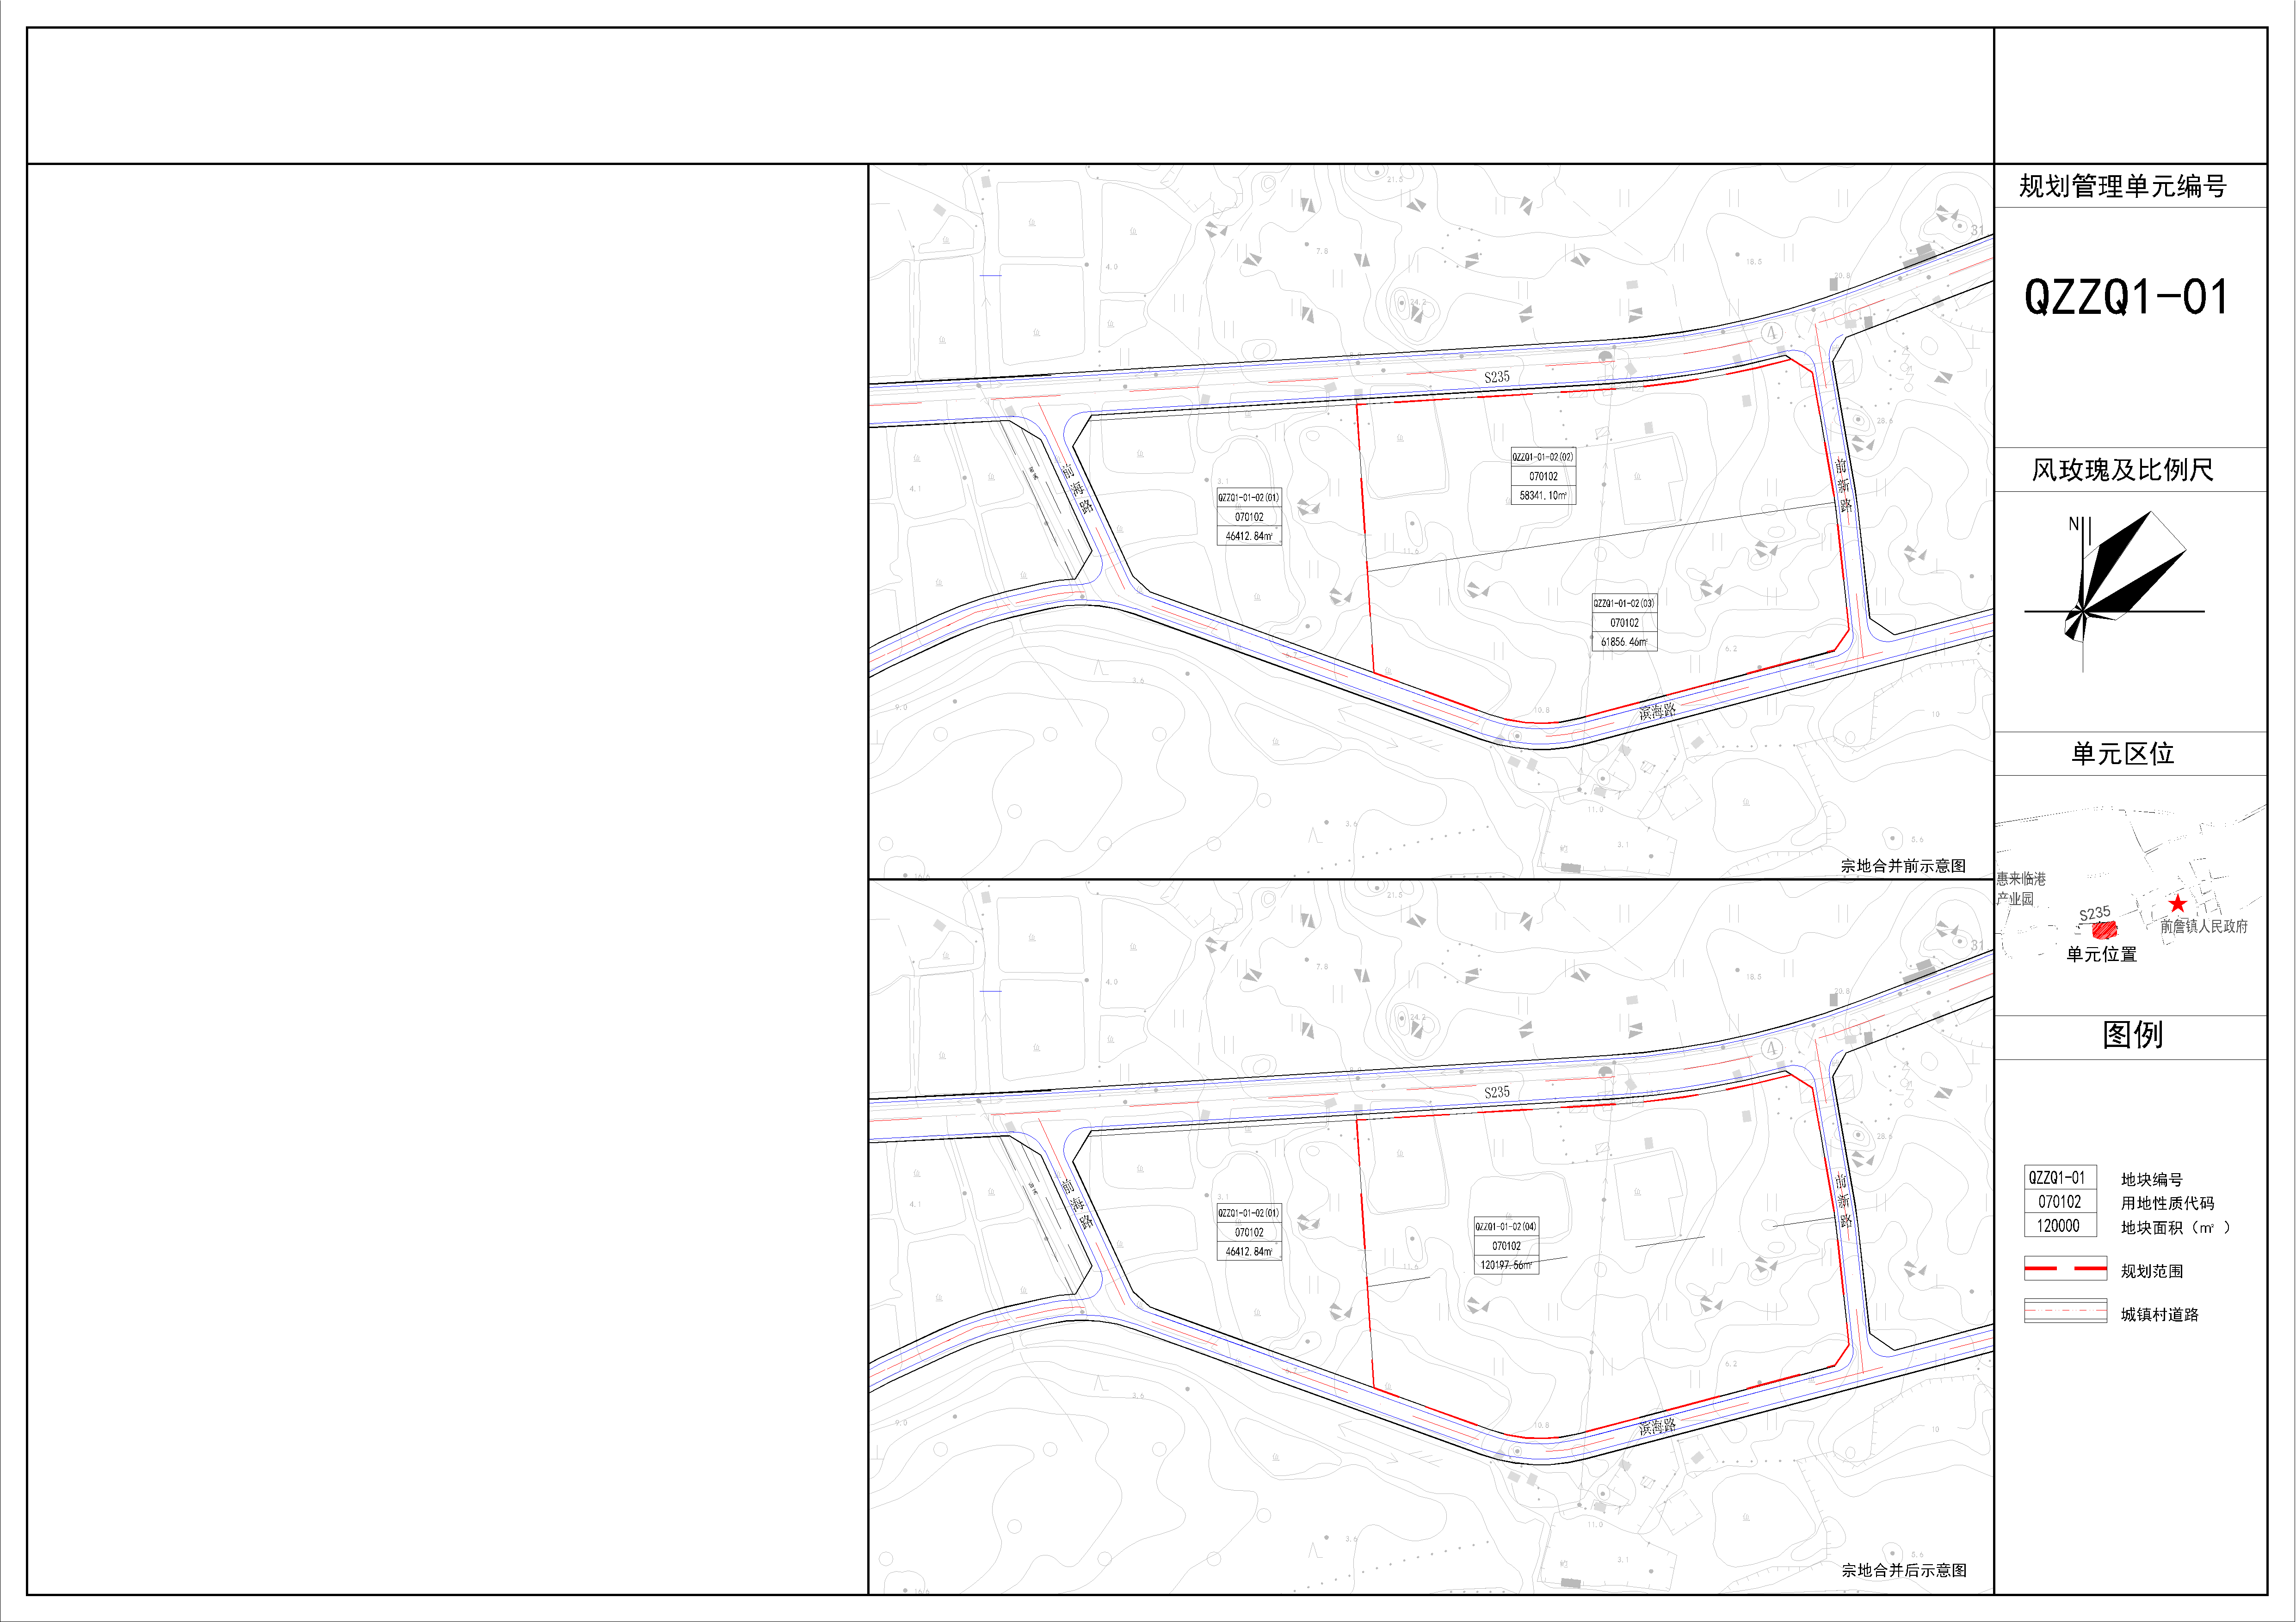
惠来县前詹镇QZZQ1-01-02(02)、QZZQ1-01-02(03)
二宗用地合并整体规划建设论证报告（草案）
批前公示
图一
公示说明
惠来县自然资源局现对《惠来县前詹镇QZZQ1-01-02(02)、QZZQ1-01-02(03)二宗用地合并整体规划建设论证报告》（草案）公示,公开征询公众意见。
惠来县自然资源局
公示期:2026年7月28日—2026年8月7日
公示内容:
合并前地块QZZQ1-01-02(2)主要配套设施要求
合并前地块QZZQ1-01-02(3)主要配套设施要求
设施名称 | 单项规模 |  | 服务内容 | 设置要求
 | 建筑面积(m²) | 用地面积(m²)
社区服务站 | 600～1000 | 500～800 | 含社区服务大厅、警务室、社区居委会办公室、居民活动用房，活动室、阅览室、残疾人康复室 | （1）服务半径不宜大于300m；（2）建筑面积不得低于600m²；与住宅同步规划、同步建设、同步验收、同步交付使用；建成后无偿移交给惠来县政府管理使用。
社区卫生服务站 | 120～270 | —— | 预防、医疗、计生等服务 | （1）在人口较多、服务半径较大、社区卫生服务中心难以覆盖的社区，宜设置社区卫生站加以补充； （2）服务半径不宜大于300m；（3）建筑面积不得低于120m²； （4）社区卫生服务站应安排在建筑首层并应有专用出入口；与住宅同步规划、同步建设、同步验收、同步交付使用；建成后无偿移交给惠来县政府管理使用。
老年人日间照料中心 | 350～750 | —— | 老年人日托服务，包括餐饮、文娱、健身、医疗、保健等 | （1）服务半径不宜大于300m； 与住宅同步规划、同步建设、同步验收、同步交付使用；建成后无偿移交给惠来县政府管理使用。
社区养老服务设施 | ≥20㎡/100户 | —— | 老年人日托服务，包括餐饮、文娱、健身、医疗、保健等 | 与住宅同步规划、同步建设、同步验收、同步交付使用；养老服务设施建成后无偿移交给惠来县政府管理使用。
室外综合健身场地（含老年人户外活动场地） | —— | 150～750 | 健身场所，含广场舞场地 | （1）服务半径不宜大于300m；（2）用地面积不宜小于150m²；（3）老年人户外活动场地应设置休憩设施，附近宜设置公共厕所；（4）广场舞等活动场地的设置应避免噪声扰民
小型多功能运动（球类）场地 | —— | 770～1310 | 小型多功能运动场地或同等规模的球类场地 | 服务半径不宜大于300m、用地面积不宜小于800m²；宜配置半场篮球场1个、门球场地1个、乒乓球场地2个；门球活动场地应提供休憩服务和安全防护措施
幼儿园 | ≥1270 | ≥2000 | 保教3周岁~6周岁的学龄前儿童 | 应设置不少于6个班应与开发项目主体建设同步规划、同步建设、同步验收，同步无偿移交政府管理使用。分期建设的，原则上应与第一期同步规划报建。主出入囗应临规划市政道路设置
生活垃圾收集站 | —— | 120～200 | 居民生活垃圾收集 | 居住人囗规模大于5000人的居住区及规模较大的商业综合体可单独设置收集站； 采用人力收集的，服务半径宜为400m，最大不宜超过1km；采用小型机动车收集的，服务半径不宜超过2km
社区商业网点 | 50～100 | —— | 居民日常生活用品销售 | 1000人~3000人设置一处
文化活动站 | 250～1200 | —— | 书报阅览、书画、文娱、健身、音乐欣赏、茶座等，可供青少年和老年人活动的场所 | （1）宜结合或靠近公共绿地设置；（2）服务半径不宜大于500m；
再生资源回收点 | —— | 6～10 | 居民可再生物资回收 | （1）1000人～3000人设置1处；（2）用地面积不宜小于6㎡，其选址应满足卫生、防疫及居住环境等要求
公厕 | 30～80 | 60～120 | —— | 宜结合配套设施及室外综合健身场地设置
设施名称 | 单项规模 |  | 服务内容 | 设置要求
 | 建筑面积(m²) | 用地面积(m²)
社区服务站 | 600～1000 | 500～800 | 含社区服务大厅、警务室、社区居委会办公室、居民活动用房，活动室、阅览室、残疾人康复室 | （1）服务半径不宜大于300m；（2）建筑面积不得低于600m²；与住宅同步规划、同步建设、同步验收、同步交付使用；建成后无偿移交给惠来县政府管理使用。
社区卫生服务站 | 120～270 | —— | 预防、医疗、计生等服务 | （1）在人口较多、服务半径较大、社区卫生服务中心难以覆盖的社区，宜设置社区卫生站加以补充； （2）服务半径不宜大于300m；（3）建筑面积不得低于120m²； （4）社区卫生服务站应安排在建筑首层并应有专用出入口；与住宅同步规划、同步建设、同步验收、同步交付使用；建成后无偿移交给惠来县政府管理使用。
老年人日间照料中心 | 350～750 | —— | 老年人日托服务，包括餐饮、文娱、健身、医疗、保健等 | （1）服务半径不宜大于300m； 与住宅同步规划、同步建设、同步验收、同步交付使用；建成后无偿移交给惠来县政府管理使用。
社区养老服务设施 | ≥20㎡/100户 | —— | 老年人日托服务，包括餐饮、文娱、健身、医疗、保健等 | 与住宅同步规划、同步建设、同步验收、同步交付使用；养老服务设施建成后无偿移交给惠来县政府管理使用。
室外综合健身场地（含老年人户外活动场地） | —— | 150～750 | 健身场所，含广场舞场地 | （1）服务半径不宜大于300m；（2）用地面积不宜小于150m²；（3）老年人户外活动场地应设置休憩设施，附近宜设置公共厕所；（4）广场舞等活动场地的设置应避免噪声扰民
小型多功能运动（球类）场地 | —— | 770～1310 | 小型多功能运动场地或同等规模的球类场地 | 服务半径不宜大于300m、用地面积不宜小于800m²；宜配置半场篮球场1个、门球场地1个、乒乓球场地2个；门球活动场地应提供休憩服务和安全防护措施
幼儿园 | ≥1270 | ≥2000 | 保教3周岁~6周岁的学龄前儿童 | 应设置不少于6个班应与开发项目主体建设同步规划、同步建设、同步验收，同步无偿移交政府管理使用。分期建设的，原则上应与第一期同步规划报建。主出入囗应临规划市政道路设置
生活垃圾收集站 | —— | 120～200 | 居民生活垃圾收集 | 居住人囗规模大于5000人的居住区及规模较大的商业综合体可单独设置收集站； 采用人力收集的，服务半径宜为400m，最大不宜超过1km；采用小型机动车收集的，服务半径不宜超过2km
社区商业网点 | 50～100 | —— | 居民日常生活用品销售 | 1000人~3000人设置一处
文化活动站 | 250～1200 | —— | 书报阅览、书画、文娱、健身、音乐欣赏、茶座等，可供青少年和老年人活动的场所 | （1）宜结合或靠近公共绿地设置；（2）服务半径不宜大于500m；
再生资源回收点 | —— | 6～10 | 居民可再生物资回收 | （1）1000人～3000人设置1处；（2）用地面积不宜小于6㎡，其选址应满足卫生、防疫及居住环境等要求
公厕 | 30～80 | 60～120 | —— | 宜结合配套设施及室外综合健身场地设置
1.现行控规主要内容
2023年12月，惠来县自然资源局组织开展《汕头市中浩房地产开发有限公司前詹村（虎母石山）三宗地块规划条件调整论证报告》，推进单元内三宗国有建设用地存在问题依法妥善得到处置解决,主要内容包括：
（1)地块编码：该规划按重新勘测定界的三宗地范围确定三个地块，编号分别为：QZZQ1-01-02(1)、QZZQ1-01-02(2)和QZZQ1-01-02(3)。
（2）指标调整：该规划中地块QZZQ1-01-02(1)、地块QZZQ1-01-02(2)和QZZQ1-01-02(3)三个地块的规划条件均为容积率≤3.0，建筑密度≤30%，绿地率≥30%，建筑高度≤80米。
（3）配套设施:按照《城市居住区规划设计标准》（GB50180-2018），为满足地块与周边居民的公共配套需求，合理配置各地块的公共配套设施，具体见右表。
2.合并可行性、必要性分析
（1）可行性分析：QZZQ1-01-02(02)、QZZQ1-01-02(03)二宗用地相连、同为出让，已经在同一土地使用权人名下已办理不动产登记，符合《自然资源部关于加强和规范规划实施监督管理工作的通知》（自然资发〔2023〕237号）、《惠来县国有建设用地合并与分割管理实施意见》(惠府规[2023]6号)可办理国有建设用地合并的情形。
（2）必要性分析：QZZQ1-01-02(02)、QZZQ1-01-02(03)二宗用地分开规划建设容易造成配套设施重复建设和建筑卫生、消防、日照间距无法统一布局的情况。在确保城镇功能合理性和环境景观前提下，二宗用地合并为一个整体地块进行规划建设，有利于项目配套设施和建筑卫生、消防、日照间距科学合理布局。

Slide 2
惠来县前詹镇QZZQ1-01-02(02)、QZZQ1-01-02(03)
二宗用地合并整体规划建设论证报告（草案）
批前公示
图二
3.论证内容
（1）合并地块：QZZQ1-01-02(02)、QZZQ1-01-02(03)二宗用地合并为单宗用地QZZQ1-01-02(04)地块；合并后地块线内用地面积为120197.56平方米，使用期限至2064年12月02日止。
（2）合并控制线：取消二宗地块之间地块线、建筑控制线，其他方向延续原控规和用地规划条件中地块线、建筑控制线，有利于项目整体规划建设要求。建筑退后红线要求为：东E—3米，南S—5米，西W—2米，北N—2米。
（3）主要控制指标维持不变：合并后，容积率、计容建筑面积、绿地率、建筑密度、建筑高度等各项规划控制指标分别按照二宗地国有建设用地使用权出让合同（合同补充条款）约定的规划条件中相应控制指标执行。
依据《揭阳市建筑工程容积率计算办法》，QZZQ1-01-02(02)、QZZQ1-01-02(03)二宗用地不涉嫌闲置土地，从未办理《建设工程规划许可证》，合并后可按照《揭阳市建筑工程容积率计算办法》执行容积率计算。项目工程建设以“6633好房子标准”为底线，应符合《广东省无障碍环境建设管理规定》（政府令第229号）、《住宅项目规范》（GB55038-2025）等建设标准。
合并前后主要规划控制指标对比
类型 | 合并前主要规划控制指标 |  | 合并后主要规划控制指标
地块编号 | QZZQ1-01-02(02) | QZZQ1-01-02(03) | QZZQ1-01-02(04)
用地性质 | 二类城镇住宅用地（070102） | 二类城镇住宅用地（070102） | 二类城镇住宅用地（070102）
计容用地面积 | 58341.10m² | 61856.46m² | 120197.56m²
计容建筑面积 | ≤175023.30m² | ≤185569.38m² | ≤360592.68m²
容积率 | ≤3.0 | ≤3.0 | ≤3.0
绿地率 | ≥30% | ≥30% | ≥30%
建筑密度 | ≤30% | ≤30% | ≤30%
建筑高度 | ≤80m | ≤80m | ≤80m
配套商业 | 按不大于总建筑面积的7%计算 | 按不大于总建筑面积的7%计算 | 按不大于总建筑面积的7%计算

Slide 3
惠来县前詹镇QZZQ1-01-02(02)、QZZQ1-01-02(03)
二宗用地合并整体规划建设论证报告（草案）
批前公示
图三
3.论证内容
（4）配套设施：合并后，配套设施建设标准不降低。
合并后，QZZQ1-01-02(04)地块尺寸约为300米×430米，预计可建设住宅约2600套，按户均3.2人计，人口为约8320人，属于五分钟生活圈覆盖范围。依据《城市居住区规划设计标准》（GB50180-2018）、《关于进一步加强养老服务设施规划建设和用地保障的通知》（粤自然资规字〔2021〕2号）、《惠来县前詹镇QZZQ1-01单元控制性详细规划修改》、《汕头市中浩房地产有限公司前詹村(虎母石山)三宗地块规划条件调整论证报告》等规范政策、上位规划要求，须无偿建设不少于12个班幼儿园、社区服务站、社区卫生服务站、文化活动站、小型多功能运动（球类）场地、室外综合健身场地、老年人日间照料中心、社区养老服务设施、社区商业网点、再生资源回收点、生活垃圾收集站、公共厕所、停车场。无偿移交政府的设施应与所在住宅小区开发建设同步规划、同步设计、同步建设、同步竣工、同步交付使用。分期开发的项目，无偿移交政府的设施应与住宅开发项目首期同步验收。
依据《广东省加强住宅小区配套幼儿园建设和管理工作的指导意见》（粤教基〔2022〕33号），合并后地块需配套学位330个，需设置12班幼儿园设置标准为，建筑面积4003.2㎡-4906.8㎡，用地面积6672㎡-8178㎡。
机动车停车位：住宅按不少于1个车位/户，商业按不少于1个车位/100平方米计容建筑面积配建。
非机动车停车位：住宅按不少于0.5个车位/户，商业按不少于1.0个车位/100平方米建筑面积配建。
电动自行车车位：住宅按不低于0.30辆/套配建电动自行车集中停放场所（电动自行车车位计入非机动车停车位），充电设施按不低于规划条件中电动自行车停车位数量的30%配建，其他类型新建项目配建非机动车停车场所的可参照执行。
4.论证结论
QZZQ1-01-02(02)、QZZQ1-01-02(03)二宗用地合并整体规划建设方案是必要的和切实可行的。
附注：
1.该图仅为示意图，方案以最后审批批复为准。
2.意见反馈方式：
邮编515200，联系电话0663-6693980，联系人王先生，联系地址：揭阳市惠来县惠城镇葵南一街10号惠来县自然资源局国土空间规划股。
3.有效期为公示日期最后一天24:00前，逾期意见不予采纳。
4.有效反馈意见应注明真实联系人姓名、联系电话、联系地址(本人亲笔签名并附身份证复印件，单位申述材料应由法人代表和单位签章)。如反馈见时间信息不准确或不完整，导致无法及时进一步核对有关情况的，视为无效意见。
5.公示地址：揭阳市惠来县惠城镇葵南一街10号惠来县自然资源局政务公开栏
公示网址：惠来县自然资源局信息公开平台http://www.huilai.gov.cn/jyhlzrj/gkmlpt/mindex
6.本期公示图纸共3张。
合并后主要配套设施要求
设施名称 | 合并前设置要求 | 相关规范设置要求 | 本次设置要求 | 服务内容 | 单项规模 |  | 设置要求
 |  |  |  |  | 建筑面积(m²) | 用地面积(m²)
社区服务站 | ▲ | ▲ | ≥1处 | 含社区服务大厅、警务室、社区居委会办公室、居民活动用房，活动室、阅览室、残疾人康复室 | 1200～2000 | 1000～1600 | （1）服务半径不宜大于300m； （2）与住宅同步规划、同步建设、同步验收、同步交付使用；建成后无偿移交给惠来县政府管理使用。
社区卫生服务站 | ▲ | ▲ | ≥1处 | 预防、医疗、计生等服务 | 240～540 | —— | （1）在人口较多、服务半径较大、社区卫生服务中心难以覆盖的社区，宜设置社区卫生站加以补充； （2）服务半径不宜大于300m； （3）社区卫生服务站应安排在建筑首层并应有专用出入口；与住宅同步规划、同步建设、同步验收、同步交付使用；建成后无偿移交给惠来县政府管理使用。
老年人日间照料中心 | ▲ | ▲ | ≥1处 | 老年人日托服务，包括餐饮、文娱、健身、医疗、保健等 | 700～1500 | —— | 服务半径不宜大于300m； 与住宅同步规划、同步建设、同步验收、同步交付使用；建成后无偿移交给惠来县政府管理使用。
社区养老服务设施 | ▲ | ▲ | ≥1处 | 老年人日托服务，包括餐饮、文娱、健身、医疗、保健等 | ≥20㎡/100户 | —— | 与住宅同步规划、同步建设、同步验收、同步交付使用；养老服务设施建成后无偿移交给惠来县政府管理使用。
室外综合健身场地（含老年人户外活动场地） | ▲ | ▲ | ≥1处 | 健身场所，含广场舞场地 | —— | 300～1500 | （1）服务半径不宜大于300m； （2）老年人户外活动场地应设置休憩设施，附近宜设置公共厕所；（3）广场舞等活动场地的设置应避免噪声扰民
小型多功能运动（球类）场地 | ▲ | ▲ | ≥1处 | 小型多功能运动场地或同等规模的球类场地 | —— | 1540～2620 | 服务半径不宜大于300m、 宜配置半场篮球场1个、门球场地1个、乒乓球场地2个； 门球活动场地应提供休憩服务和安全防护措施
幼儿园 | ▲ | ▲ | ≥1处 | 保教3周岁~6周岁的学龄前儿童 | 4003.2～4906.8 | 6672～8178 | 应设置不少于12个班，应与开发项目主体建设同步规划、同步建设、同步验收，同步无偿移交政府管理使用。分期建设的，原则上应与第一期同步规划。主出入囗应临规划市政道路设置
生活垃圾收集站 | ▲ | ▲ | ≥1处 | 居民生活垃圾收集 | —— | 240～400 | （1）居住人囗规模大于5000人的居住区及规模较大的商业综合体可单独设置收集站； （2）采用人力收集的，服务半径宜为400m，最大不宜超过1km；采用小型机动车收集的，服务半径不宜超过2km
社区商业网点 | ▲ | ▲ | ≥3处 | 居民日常生活用品销售 | 50～100 | —— | 1000人~3000人设置一处
文化活动站 | ▲ | ▲ | ≥1处 | 书报阅览、书画、文娱、健身、音乐欣赏、茶座等，可供青少年和老年人活动的场所 | 500～2400 | —— | （1）宜结合或靠近公共绿地设置；（2）服务半径不宜大于500m；
再生资源回收点 | ▲ | ▲ | ≥3处 | 居民可再生物资回收 | —— | 6～10 | （1）1000人～3000人设置1处；（2）其选址应满足卫生、防疫及居住环境等要求
公厕 | ▲ | ▲ | ≥1处 | —— | 60～160 | 120～240 | 宜结合配套设施及室外综合健身场地设置
停车位 | ▲ | ▲ | ≥1处 | —— | —— | —— | 机动车停车位：住宅按不少于1个车位/户，商业按不少于1个车位/100平方米计容建筑面积配建。 非机动车停车位：住宅按不少于0.5个车位/户，商业按不少于1.0个车位/100平方米建筑面积配建。 电动自行车车位：住宅按不低于0.30辆/套配建电动自行车集中停放场所（计入非机动车停车位），充电设施按不低于规划条件中电动自行车停车位数量的30%配建，其他类型新建项目配建非机动车停车场所的可参照执行。
注：▲为应配建的项目

